Slide 1
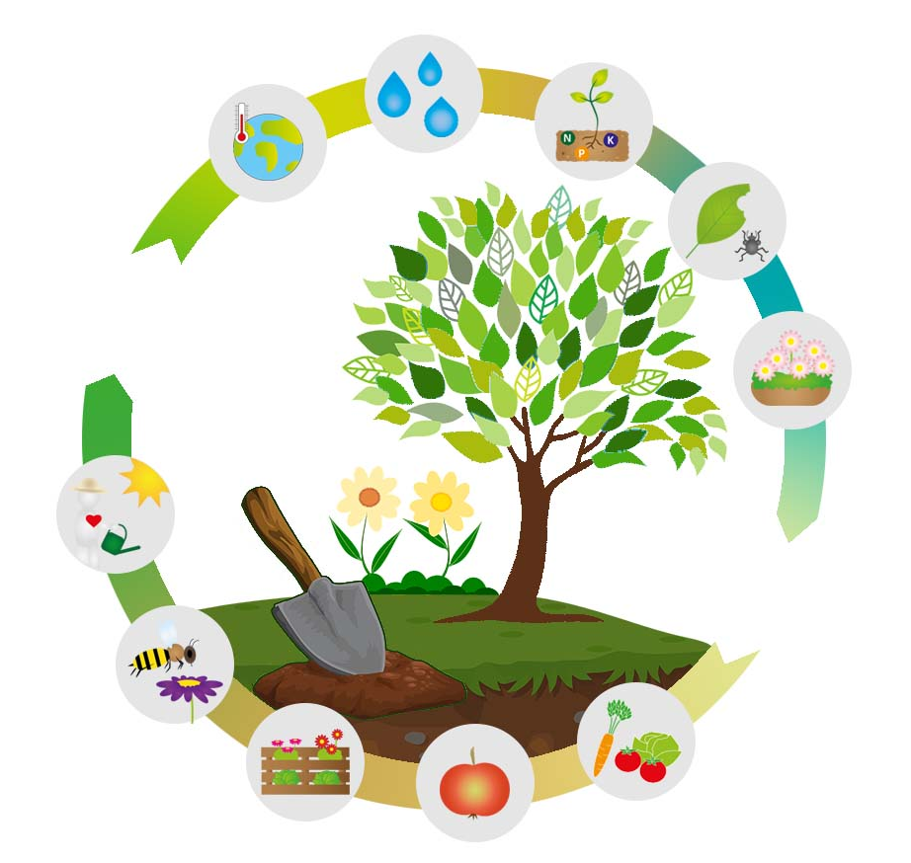
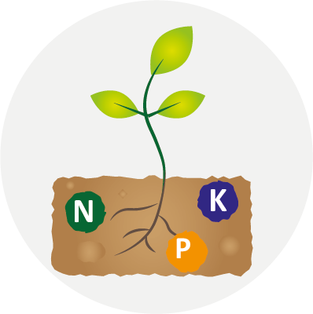
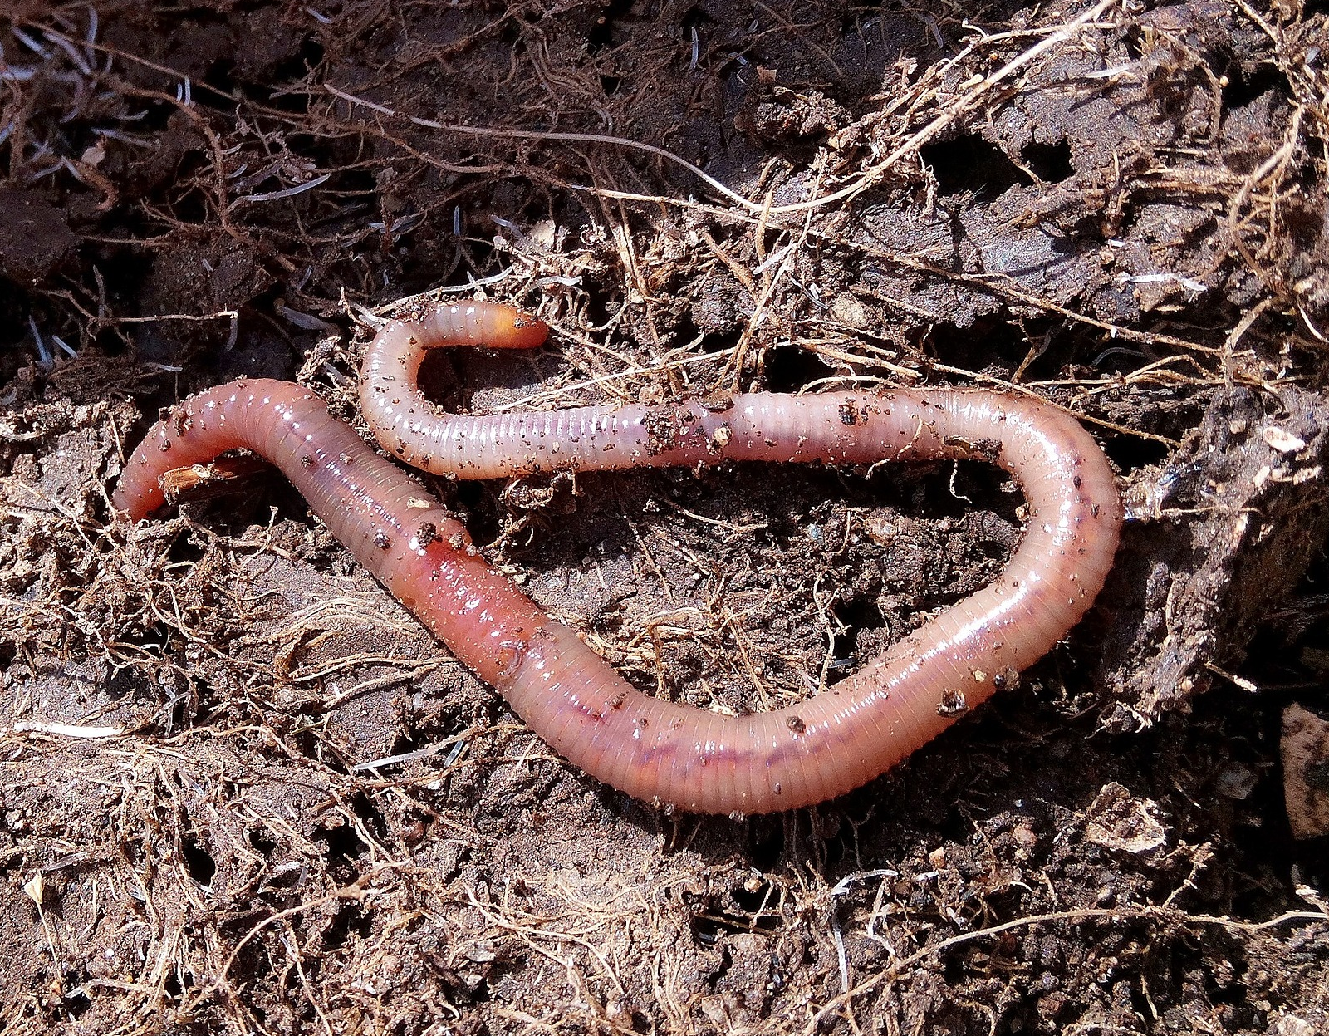
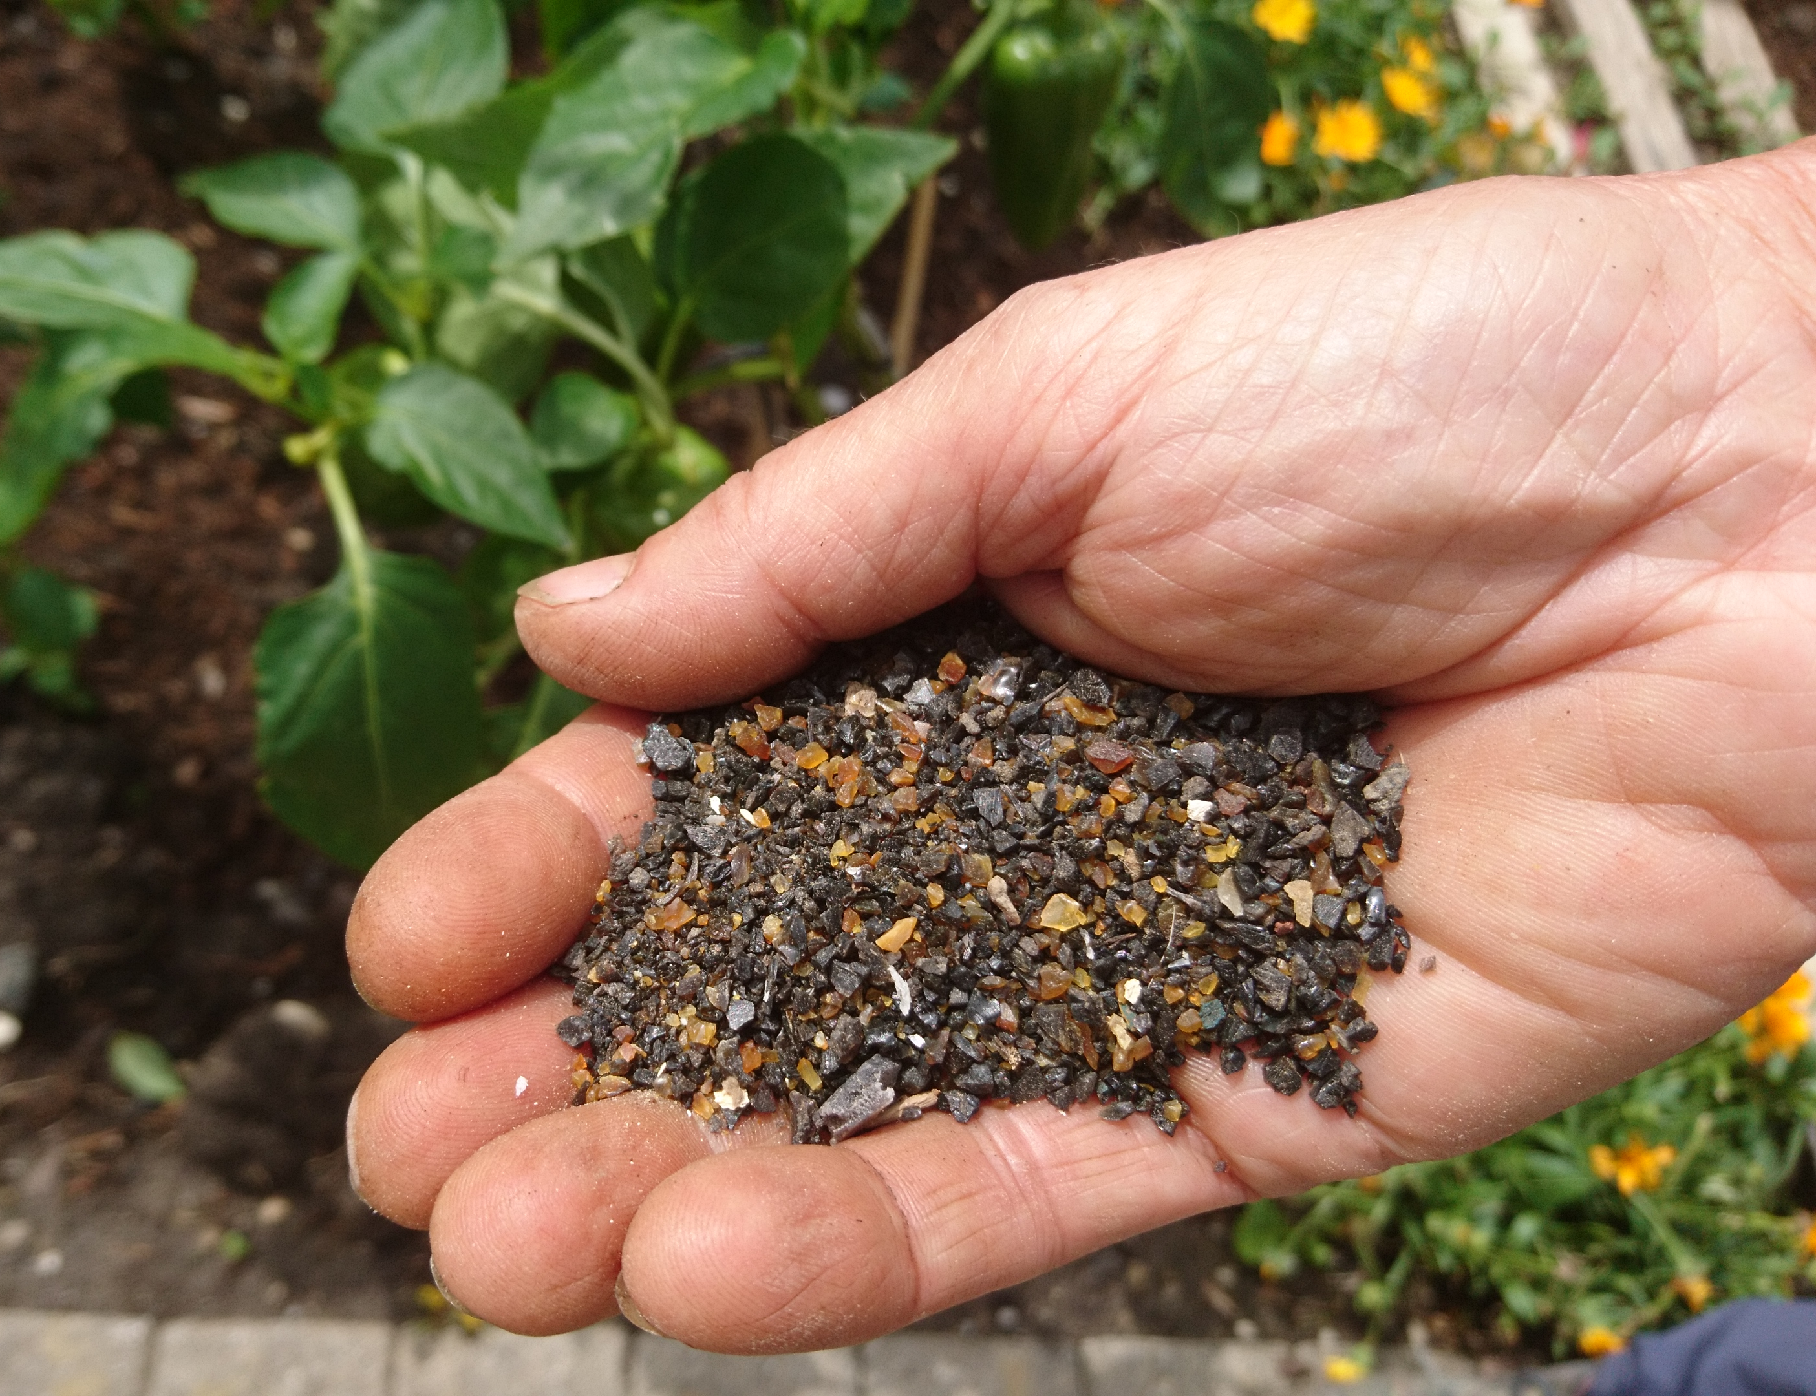
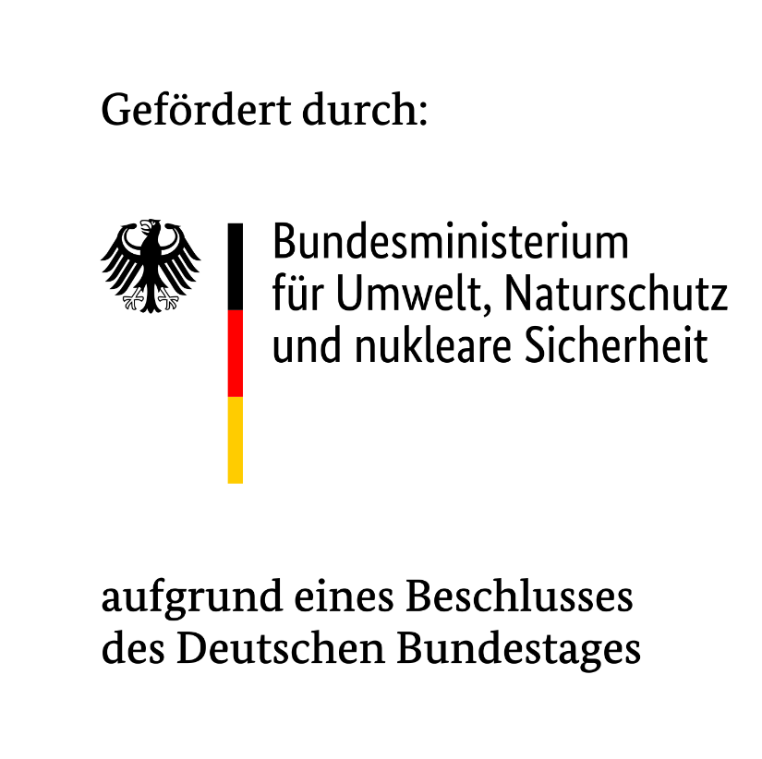
GartenKlimA
– Klimawandel im Freizeitgartenbau
Modul 3:
Boden & Düngung
Bildnachweis: (1, 4) Fröhler, L.; (2) Stiele, V. & Fröhler, L., mit Elementen von Mayapujiati/Open-Clipart-Vectors/Riasan/Pixabay.com; (3) Patricia Maine Degrave/Pixabay.com
(1)
(2)
Bodenfruchtbarkeit
Humus wird nicht umsonst als das „schwarze Gold“ des Gärtners bezeichnet.
Er verbessert die Bodenstruktur, ist er ein optimaler Wasserspeicher und liefert darüber hinaus bei seiner Zersetzung wichtige Pflanzennährstoffe.
Durch den Aufbau von Humus kann CO₂ aus der Luft im Boden fixiert werden - Je nach Humusart entweder kurzfristig oder über mehrere Jahrhunderte.
Ein fruchtbarer Boden ist in Zeiten des Klimawandels die beste Grundlage für gesundes und kräftiges Wachstum
Bodenfruchtbarkeit wird gefördert durch:
Kompostzufuhr
Organische Düngung
Mulchen
Gründüngung
Abwechslungsreiche Fruchtfolge
Schonende Bodenbearbeitung
(3)
Düngung
Die Düngung ist grundsätzlich am Nährstoffbedarf der Kultur auszurichten.
Der vorhandene Nährstoffvorrat des Bodens, sowie die zu erwartende Nachlieferung aus der organischen Substanz sind anzurechnen.
Bodenproben geben Auskunft über das verfügbare Nährstoffdepot und ermöglichen eine bedarfsgerechte Düngung.
(4)
GartenKlimA – Klimawandel im Freizeitgartenbau – mehr unter www.garten-klima.de

